Slide 1
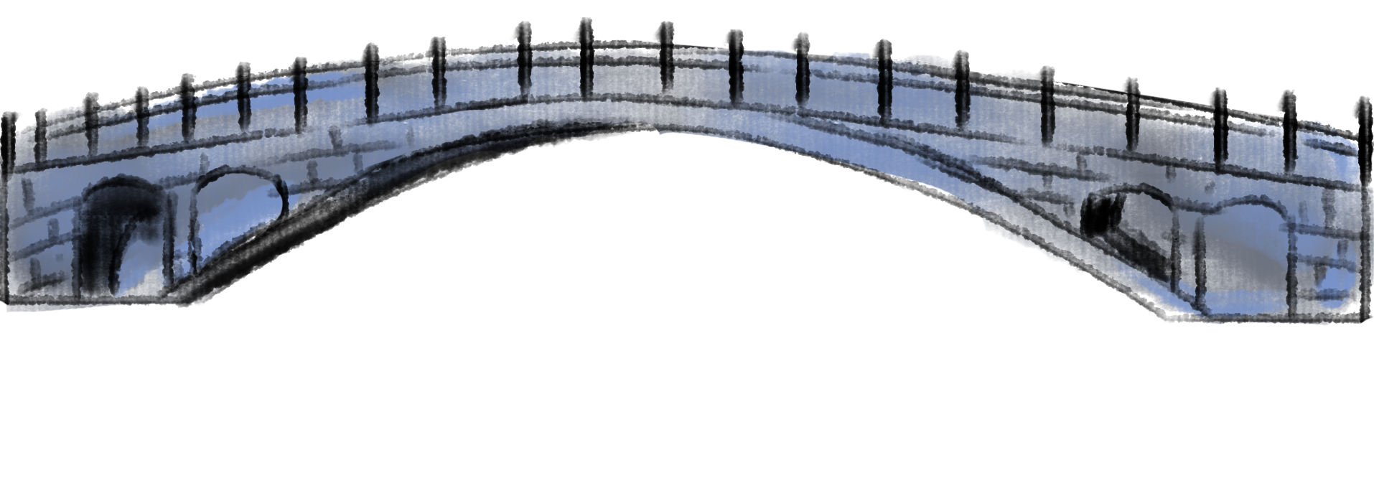



Kolong Jembatan
Hubungan jumlah siswa putus sekolah dengan jumlah penduduk miskin di Jawa Barat

Slide 2




Our Team
AGUNG PRABOWO
ANDREANOV RIDHOVAN
Data Engineer
Universitas Singaperbangsa Karawang
Data Visualization
Universitas Singaperbangsa Karawang
https://www.linkedin.com/in/agung-prabowo8800/
https://www.linkedin.com/in/andreanov-ridhovan-a59ba3147/
NANA MULYANA MAGHFUR
M ILHAMSYAH
Data Analyst
Universitas Singaperbangsa Karawang
Presentation Document Maker
Universitas Singaperbangsa Karawang
https://www.linkedin.com/in/nana-m-m/
https://www.linkedin.com/in/muhammad-i-58093a123/

Slide 3
List of Contents
01
02
03
04
Team Profile
Overview
Background
Use Case
Brief introduction of our team
Overview of the projects we developed
The background for the selection of the use cases we chose
Discus about the use case that we developed
05
06
07
08
Data Analyst
Flow Process
Dashboard Visualization
Conclusion
Stage of data analysis of the requested needs
Connection flow to data visualization
Presentation of dashboard visualization along with analyzed points
Conclusions from research on use cases

Slide 4

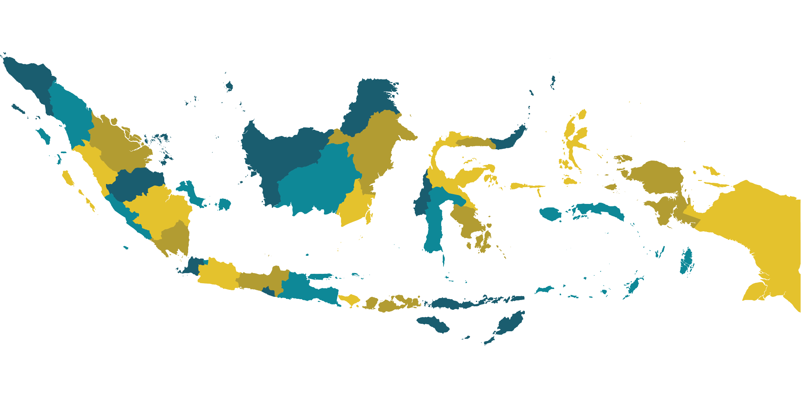
Overview
Indonesia
27,55 juta jiwa Penduduk Miskin
Jawa Barat
3,92 Juta Penduduk Miskin (14,23%)
(2020)
Jawa Barat
13.920 Siswa Putus Sekolah (2020)

Slide 5
Latar Belakang
Indonesia dengan penduduk lebih dari 270 juta jiwa memiliki berbagai permasalahan yang harus di hadapi. diantaranya adalah tingginya angka penduduk miskin yang ada di indonesia. penyebab kemiskinan salah satunya karena kurangnya pengetahuan dan keterampilan yang dimiliki oleh setiap orang. pendidikan adalah salah satu pintu untuk mendapatkan keterampilan serta pengetahuan. namun masih banyak generasi-generasi muda dari keluarga miskin mengalami kesulitan dalam mengakses pendidikan. hal ini membuat generasi selanjutnya cenderung bernasib sama dengan pendahulunya.
Anak dari keluarga miskin seringkali dituntut untuk bekerja sejak dini agar bisa membantu ekonomi keluarga. faktor ini pula yang menjadikan waktu untuk menuntut ilmu tersita. sebagai gerbang awal, Sekolah seharusnya dapat mewadahi anak dalam mengakses pendidikan. akan tetapi pada kenyataannya akses pendidikan terpusat hanya di perkotaan yang memiliki sarana dan prasarana yang memadai. itupun masih diwarnai dengan angka putus sekolah yang tinggi.
di jawa barat contohnya, tingginya angka putus sekolah masih terbilang tinggi padahal pemerintah telah memberi subsidi pendidikan kepada satu juta siswa. dengan banyaknya anak yang putus sekolah, menjadikan hal ini penghambat bagi kemajuan keluarga hingga kemajuan daerahnya masing-masing.

Slide 6
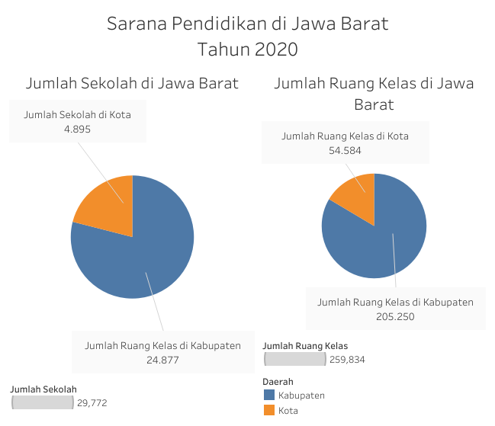

Slide 7
Paparan Use case
Angka Kemiskinan Tinggi di Provinsi Jawa Barat
Kurangnya Keterampilan dan Pengetahuan
Sulit Akses Pendidikan
Prediksi Angka Kemiskinan
Angka Putus Sekolah Tinggi
Sarpras terpusat di kota

Slide 8
Analisa Kebutuhan data
Data Yang digunakan
Data Penduduk Miskin Provinsi Jawa Barat
(Data Panitia)
Data jumlah penduduk Jawa Barat
(Data Kemdikbud)
Data Anak Putus Sekolah Di Jawa Barat SD-SMP-SMA
(Data Kemdikbud)

Slide 9
Flow Proses
👍
Data Selection (memilih data yang ingin digunakan untuk penelitian)
Data Preprocessing (Normalisasi Data, Data Cleaning, dll)
Data Transformation (mengubah bentuk data atau tipe data yang sudah ada agar mudah untuk di proses)
Evaluation (melakukan penilaian atau evaluasi terhadap output yang sudah didapat)
Data Mining (Memilih model atau algoritma yang digunakan untuk memecahkan masalah dan mendapatkan knowledge dari data)
Data Visualization

Slide 10
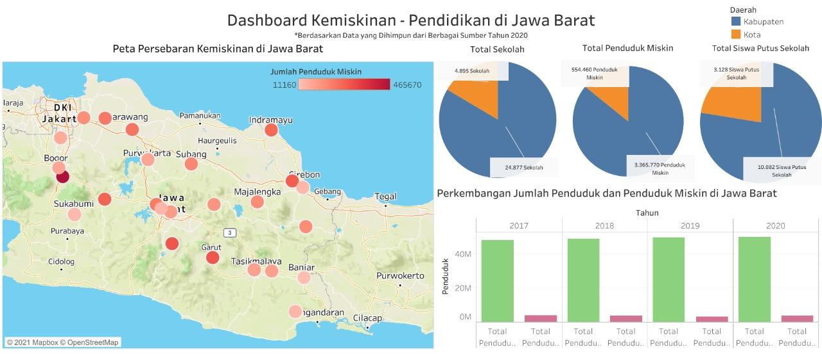
Visualisasi Dashboard

Slide 11
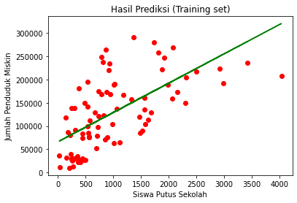
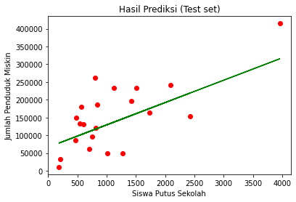
Kesimpulan
Dari hasil EDA (Eksploratory Data Analysis) diketahui bahwa dari data 4 tahun bahwa jumlah siswa putus sekolah dan jumlah penduduk miskin berkorelasi positif dengan nilai koefisien korelasi Pearson bernilai diantara 0,89 - 0,9 yang mana menunjukan bahwa 2 variabel tersebut sangat berpengaruh satu sama lain.

Slide 12
Kesimpulan
Berdasarkan Hasil analisa yang menunjukkan bahwa angka putus sekolah menjadi salah satu faktor yang paling mempengaruhi tingkat kemiskinan pada sebuah wilayah. Tentu saja hasil ini bisa menjadi salah satu alarm dan indikator bagi para pemangku kepentingan untuk melakukan pemerataan pendidikan khususnya di Jawa Barat. Model yang kita bangun juga menunjukan bahwa semakin sedikit jumlah siswa putus sekolah pada sebuah wilayah, maka semakin sedikit juga angka kemiskinan di wilayah tersebut. dan juga daerah dengan akses pendidikan yang lebih merata juga menunjukkan hasil jumlah siswa putus sekolah yang lebih sedikit dan jumlah penduduk miskin pada wilayah tersebut.

Slide 13
Terima Kasih
😘

